Slide 1

PANCASILA SEBAGAI DASAR NEGARA
Dr. Retno Pudji Rahayu,drg.,M.Kes
Departemen Patologi Mulut dan Maksilofasial
FKG Unair

Slide 2

Sikap hidup, pandangan hidup atau sesuatu yang tidak dapat dibuktikan kebenaran dan kesalahannya.
Merupakan landasan kehidupan suatu negara
Pandangan dan metode seluruh bangsa Indonesia dalam mencapai cita-cita

Slide 3

Dalam Sidang BPUPKI, Muhammad Yamin dan Soekarno mengajukan usulan dasar negara.
Soekarno menyebut dasar negara philosophische grondslag bagi Indonesia merdeka.
- merupakan fundamen, filsafat, pikiran yang sedalam- dalamnya,
- jiwa, hasrat yang sedalam dalamnya untuk
didirikan gedung Indonesia merdeka. Soekarno juga menyebut dasar negara dengan istilah pandangan hidup

Slide 4

Pancasila sebelum dirumuskan menjadi dasar Negara dan ideologi Negara, nilai-nilainya telah terdapat pada bangsa Indonesia dalam adat istiadat, budaya serta dalam agama-agama sebagai pandangan hidup masyarakat Indonesia.

Slide 5
Dalam pembentukan negara bahwa tujuan utama dirumuskannya pancasila adalah sebagai Dasar Negara Republik Indonesia.
Fungsi pokok pancasila adalah sebagai dasar negara.
Hal ini sesuai dengan dasar yuridis sebagaimana tercantum dlm pembukaan UUD 1945, ketetapan MPR No.V/MPR/1973 dan ketetapan No. IX/MPR/1978.

Slide 6

Pancasila Sebagai Dasar Negara
Dasar negara merupakan alas atau fundamen yang menjadi pijakan untuk memberikan kekuatan berdirinya sebuah negara.
Sebagai dasar Negara, pancasila merupakan asas kerohanian yang meliputi suasana kebatinan atau cita-cita hukum, sehingga merupakan sumber nilai, norma, serta akidah, baik moral maupun hukum Negara.

Slide 7
Pancasila merupakan sumber kaidah hukum yang mengatur negara, termasuk seluruh unsur-unsurnya : pemerintah, wilayah dan rakyat.
Sebagai sumber hukum Pancasila mempunyai kekuatan mengikat secara hukum

Slide 8

1. Pandangan hidup bangsa
- sikap hidup yang diyakini kebenarannya
- menjadi pedoman dalam mengambil keputusan
2. Sebagai jiwa bangsa
- lahir bersamaan dengan adanya bangsa Indonesia sendiri yaitu sejak jaman dahulu
- Ciri khas bangsa yang membedakan dari bangsa lain

Slide 9
3. Sebagai kepribadian bangsa
- Nilai-nilai yang terkandung dalam Pancasila dapat dijadikan dasar dalam motivasi dalam sikap, tingkah laku perbuatan hidup bermasyarakat, berbangsa dan bernegara
Tujuan Nasional : memajukan kesejahteraan umum, mencerdaskan kehidupan berbangsa, ikut melaksanakan ketertiban dunia berdasar kemerdekaan, perdamaian abadi dan keadilan sosial

Slide 10
4. Sebagai Perjanjian luhur
- Disepakati secara nasional sebagai Dasar negara tgl 18 Agust 1945 melalui sidang PPKI
5. Sumber dari segala sumber tertib hukum
- Segala peraturan perundang-undangan harus bersumberkan Pancasila
-Sumber hukum dari segala hukum yang berlaku
-

Slide 11
6. Cita-cita dan tujuan yang akan dicapai bangsa Indonesia
  masyarakat adil dan makmur yang merata materiil dan spiritual
  Nilai luhur yang terkandung memiliki sifat obyektif dan subyektif
  Sifat subyektif : Hasil perenungan dan pemikiran bangsa Indonesia
  Sifat Obyektif : Nilai Pancasila sesuai dengan kenyataan dan bersifat universal dan diyakini kebenarannya oleh bangsa Indonesia
  Dipertahankan sebagai Dasar Negara

Slide 12


Slide 13

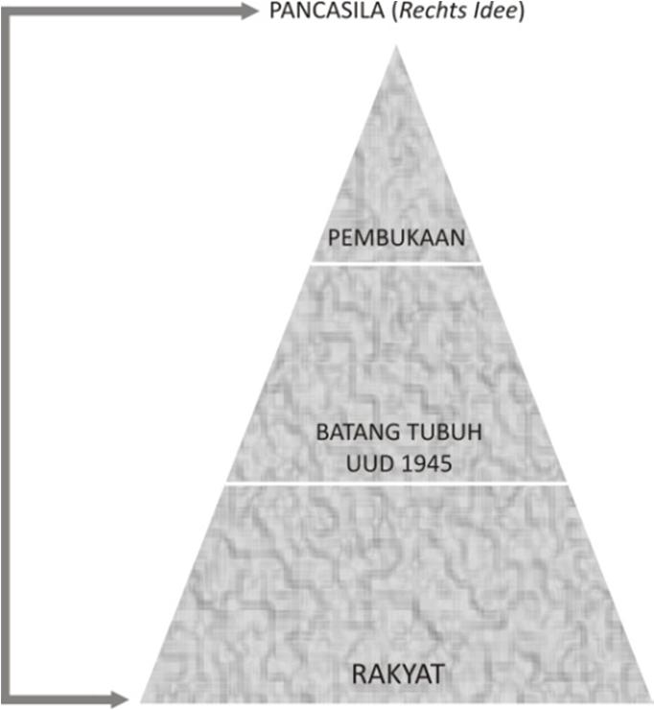
HUBUNGAN PANCASILA DENGAN UUD 1945
Hubungan Pancasila dengan Pembukaan UUD 1945 secara material adalah menunjuk pada materi pokok atau isi Pembukaan yaitu Pancasila
Menurut Stufenbau Theory dari Hans Kelsen :
- Pancasila sebagai suatu cita-cita hukum yang berada di puncak segi tiga.
- Pancasila menjiwai seluruh
bidang kehidupan bangsa Indonesia.

Slide 14
gambar piramidal mengandung pengertian bahwa Pancasila adalah cerminan dari jiwa dan cita-cita hukum bangsa Indonesia.
Pancasila sebagai cerminan dari jiwa dan cita-cita
hukum bangsa Indonesia tersebut merupakan norma dasar
Dalam penyelenggaraan bernegara menjadi sumber dari segala sumber hukum, baik tertulis maupun tidak tertulis di Indonesia pada cita-cita bersama bangsa Indonesia.
Cita-cita ini secara langsung merupakan cerminan kepentingan di antara sesama warga bangsa.

Slide 15


Hubungan Pembukaan UUD NRI 1945 yang memuat Pancasila dengan Pasal-Pasal UUD 1945 bersifat kausal dan organis.
Hubungan kausal mengandung pengertian Pembukaan UUD 1945 merupakan penyebab keberadaan batang tubuh UUD NRI tahun 1945
Hubungan organis berarti Pembukaan dan Pasal-Pasal UUD tahun 1945 merupakan satu kesatuan yang tidak terpisahkan.
Dengan dijabarkannya Pancasila ke dalam Pasal-Pasal, maka Pancasila tidak saja merupakan suatu cita-cita hukum, tetapi telah menjadi hukum positif

Slide 16
Dalam penyelenggaraan bernegara Pancasila menjadi sumber dari segala sumber hukum sekaligus sebagai cita hukum (recht-idee), baik tertulis maupun tidak tertulis di Indonesia.
Cita hukum inilah yang mengarahkan hukum
pada cita-cita bersama bangsa Indonesia.
Cita-cita ini secara langsung merupakan cerminan kesamaan kepentingan di antara sesama warga bangsa.

Slide 17


Pokok pikiran pertama berintikan ‘Persatuan’, yaitu; “negara melindungi segenap bangsa Indonesia dan seluruh tumpah darah Indonesia dengan berdasar atas persatuan dengan mewujudkan keadilan sosial bagi seluruh rakyat Indonesia
Pokok pikiran kedua berintikan ‘Keadilan sosial’, yaitu; negara hendak mewujudkan keadilan sosial bagi seluruh rakyat”.
Pokok pikiran ketiga berintikan ‘Kedaulatan rakyat’, yaitu; “negara yang berkedaulatan rakyat, berdasar atas kerakyatan dan permusyawaratan perwakilan”.

Slide 18

4. Pokok pikiran keempat berintikan ‘Ketuhanan Yang Maha Esa’, yaitu; “negara berdasar atas Ketuhanan YME menurut dasar kemanusiaan yang adil & beradab’.

Slide 19

Terdapat bermacam-macam dasar negara seperti liberalisme, sosialisme, komunisme. Bangsa Indonesia menjadikan pancasila sebagai dasar negaranya. Di antara dasar-dasar negara itu ada persamaan dan ada perbedaannya.

Slide 20

Pada umumnya dasar negara dipergunakan oleh bangsa pendukungnya sebagai berikut:
1. Dasar berdiri dan tegaknya negara
Pemikiran yang mendalam tentang dasar negara lazimnya muncul ketika suatu bangsa hendak mendirikan negara.
Oleh karena itu, dasar negara berfungsi sebagai dasar berdirinya suatu negara

Slide 21
2. Dasar kegiatan penyelenggaraan negara
Negara didirikan untuk mewujudkan cita-cita dan tujuan nasional suatu bangsa yang bersangkutan di bawah pimpinan para penyelenggara negara
.
3. Dasar Partisipasi Warga Negara
Semua warga negara mempinyai hak dan kewajiban sama untuk mempertahankan negara dan berpatisipasi dalam upaya bersama mencapai tujuan bangsa.

Slide 22

4. Dasar pergaulan antar warga negara
Dasar Negara tidak hanya menjadi dasar perhubungan antara warga negara dengan negara, melainkan juga dasar bagi perhubungan antar warga negara.

Slide 23

Dalam kehidupan yang beraneka ragam adat dan budaya, pada dasarnya setiap adat budaya telah mengamalkan kelima unsur Pancasila sehingga dapat dinyatakan berpancasila dalam adat budaya.

Slide 24
Di samping itu, di dalam kehidupan “beragamapun” telah mengamalkan juga kelima unsur Pancasila dalam kehidupan sehari-hari.
Setiap agama di Indonesia pada dasarnya mengajarkan berkeTuhanan, mengajarkan tentang kemanusiaan dan menumbuhkan rasa persatuan dan keadilan.

Slide 25

Terima kasih
DI ACEH
N.SUMATRA
E.KALIMANTAN
N.SULAWESI
RIAU
W.KALIMANTAN
C.SULAWESI
JAMBI
C.KALIMANTAN
MALUKU
RIAU
W.SUMATRA
JAMBI
C.KALIMANTAN
S.SUMATRA
S.KALIMANTAN
IRIAN JAYA
PAPUA
LAMPUNG
S.SULAWESI
SE.SULAWESI
BENGKULU
C.JAVA
W.JAVA
E.JAVA
W.JAVA
BALI
DI YOGYAKARTA
W.NUSA TENGGARA
E.NUSA TENGGARA

